Slide 1
การตรวจจับความผิดปกติในระบบผลิตไฟฟ้าพลังงานแสงอาทิตย์
ด้วย Machine Learning และ Deep Learning
Site 1 | มิถุนายน - ธันวาคม 2568 | PyTorch

Slide 2
คำชี้แจงปัญหา (Problem Statement)
เป้าหมาย: ตรวจจับความผิดปกติในการผลิตไฟฟ้าพลังงานแสงอาทิตย์ ที่บ่งชี้ถึงความเสียหายของอุปกรณ์ แผงโซลาร์เสื่อมสภาพ อินเวอร์เตอร์ขัดข้อง หรือเซ็นเซอร์ผิดพลาด
ทำไมจึงสำคัญ
แนวทาง
ความผิดปกติที่ไม่ถูกตรวจพบ ทำให้สูญเสียพลังงานและรายได้
การตรวจจับล่วงหน้าช่วยให้ซ่อมบำรุงเชิงป้องกันได้
ลดเวลาหยุดทำงานของระบบ ยืดอายุการใช้งานอุปกรณ์
สำคัญต่อการขยายระบบโซลาร์อย่างมีเสถียรภาพ
สอนโมเดลให้เรียนรู้ความสัมพันธ์ปกติระหว่างสภาพอากาศกับการผลิตไฟฟ้า
เมื่อค่าจริงเบี่ยงเบนจากค่าทำนายอย่างมาก ให้ตั้งสถานะเป็นความผิดปกติ
ใช้หลายโมเดล (ML + DL) และ Ensemble Voting เพื่อเพิ่มความน่าเชื่อถือ

Slide 3
รายละเอียดข้อมูล
โรงไฟฟ้าพลังงานแสงอาทิตย์ Site 1 | มิ.ย. - ธ.ค. 2568
เซ็นเซอร์ | ตัวแปร | หน่วย | บทบาท | ความละเอียด | จำนวนแถว
การผลิตไฟฟ้า | กำลังผลิตไฟฟ้า | kW | เป้าหมาย (Y) | ~1 นาที | 26,226
ความเข้มแสง | ความเข้มรังสีแสงอาทิตย์ | W/m² | ฟีเจอร์ (X) | ~1 นาที | 26,177
อุณหภูมิ | อุณหภูมิแวดล้อม | °C | ฟีเจอร์ (X) | ~1 นาที | 26,195
โหลด | การใช้ไฟฟ้า | kW | บริบท | 15 นาที | 17,367
สถิติตัวแปร (หลังทำความสะอาดข้อมูล)
ตัวแปร | ค่าเฉลี่ย | ส่วนเบี่ยงเบน | ต่ำสุด | สูงสุด
การผลิต (kW) | 96.53 | 150.86 | 0.00 | 638.00
ความเข้มแสง (W/m²) | 157.76 | 243.96 | 0.00 | 1,073.00
อุณหภูมิ (°C) | 28.73 | 3.01 | 0.00 | 37.05

Slide 4
การวิเคราะห์ข้อมูลเชิงสำรวจ (EDA)
ทำความเข้าใจข้อมูลก่อนการสร้างโมเดล

Slide 5
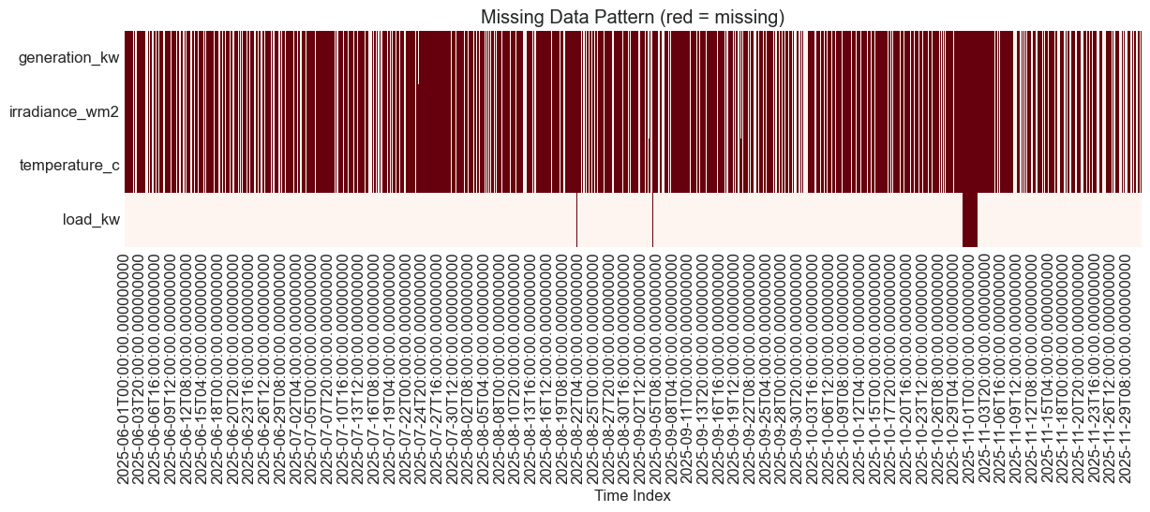
การเตรียมข้อมูล (Data Preprocessing)
ปัญหา: ความละเอียดเวลาต่างกัน
ขั้นตอน | จำนวนแถว | หมายเหตุ
หลังรวมข้อมูล | 17,664 | Outer join
หลังทำความสะอาด | 15,013 | ข้อมูลพร้อมใช้
ถูกลบ | 2,651 | สูญเสีย 15%
การผลิต, ความเข้มแสง, อุณหภูมิ: ทุก ~1 นาที
โหลด: ทุก 15 นาที
ไม่สามารถรวมข้อมูลโดยตรงได้ ต้องปรับความละเอียดให้เท่ากัน
ขั้นตอนการแก้ปัญหา
1. Resample ข้อมูลทั้งหมดเป็น 15 นาที (ใช้ค่าเฉลี่ย)
2. รวม 4 ตัวแปร ด้วย Outer Join ตาม timestamp
3. Forward-fill ช่องว่างเล็กๆ (ไม่เกิน 1 ชั่วโมง)
4. Interpolation ตามเวลาสำหรับช่องว่างที่เหลือ
5. ลบแถวที่มีช่องว่างขนาดใหญ่ไม่สามารถกู้คืนได้

Slide 6
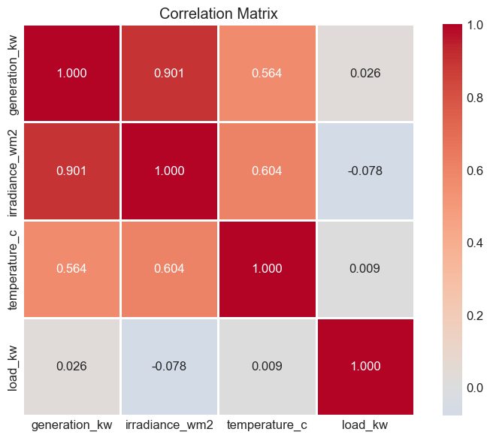
EDA: การวิเคราะห์สหสัมพันธ์ (Correlation)
ฟีเจอร์ | สหสัมพันธ์ | ระดับ
ความเข้มแสง (W/m²) | 0.901 | สูงมาก
อุณหภูมิ (°C) | 0.564 | ปานกลาง
โหลด (kW) | 0.026 | ไม่มีนัยสำคัญ
ข้อค้นพบสำคัญ
ความเข้มแสง: r=0.90 - ตัวขับเคลื่อนหลักของการผลิตไฟฟ้า (ตามหลักฟิสิกส์)
อุณหภูมิ: r=0.56 - สัมพันธ์ปานกลาง เพราะแดดจัดมักร้อนด้วย
โหลด: r=0.03 - รูปแบบการใช้ไฟแยกอิสระจากการผลิต
เลือกฟีเจอร์สำหรับโมเดล: ความเข้มแสง + อุณหภูมิ

Slide 7
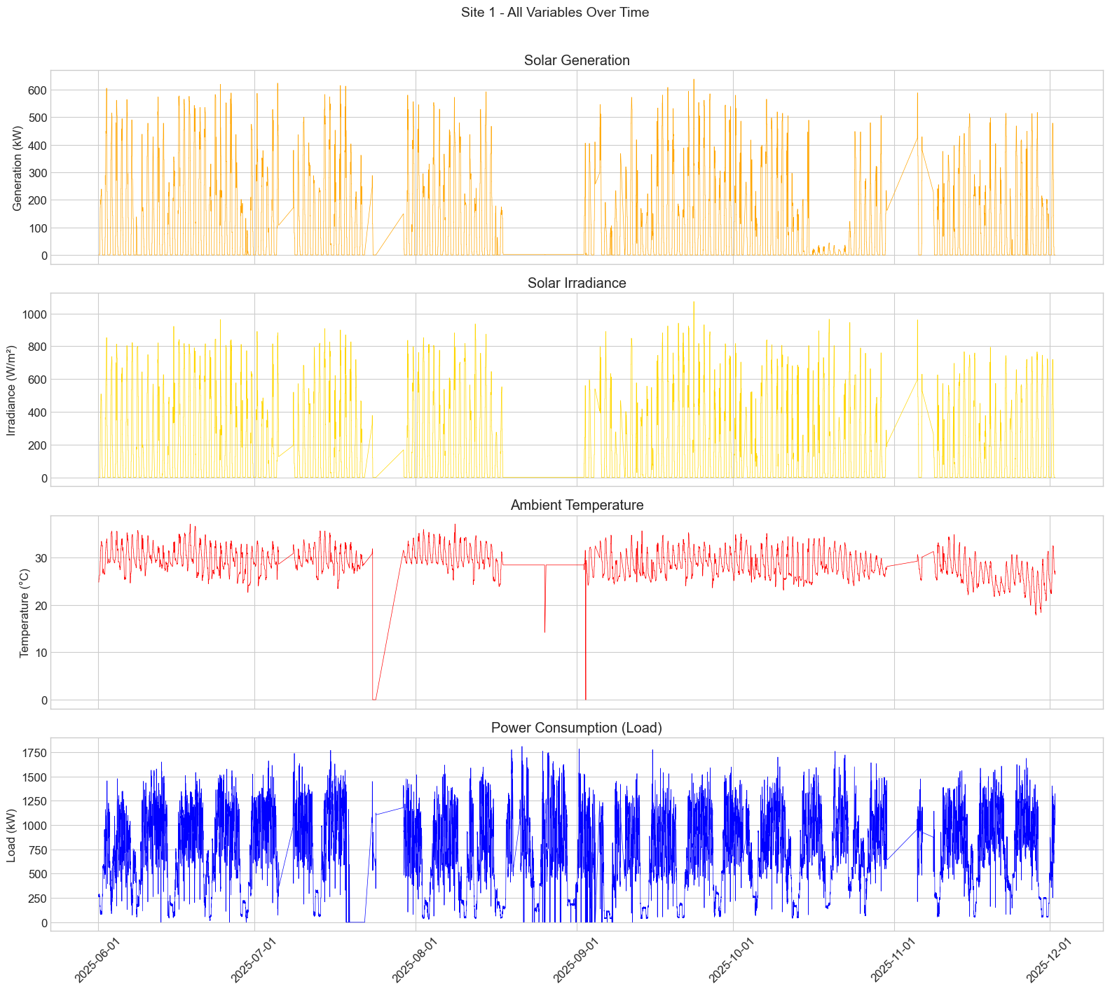
EDA: ภาพรวมอนุกรมเวลา (6 เดือน)

Slide 8
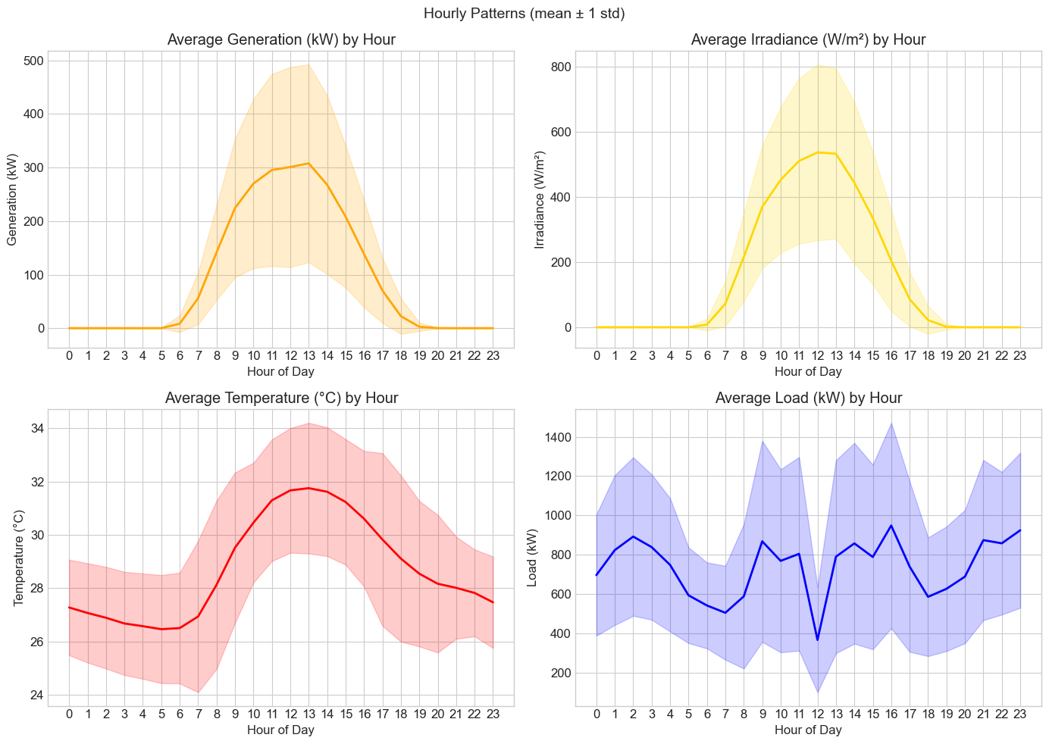
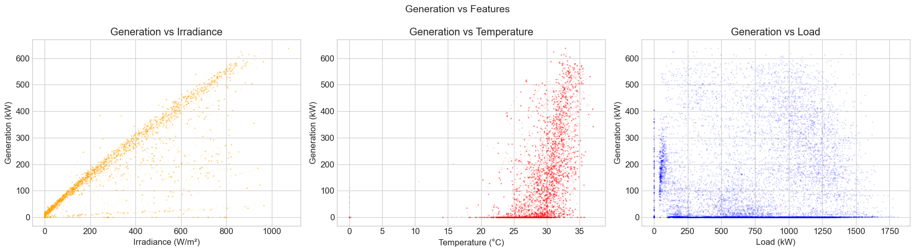
EDA: รูปแบบรายวัน และ การกระจายข้อมูล

Slide 9
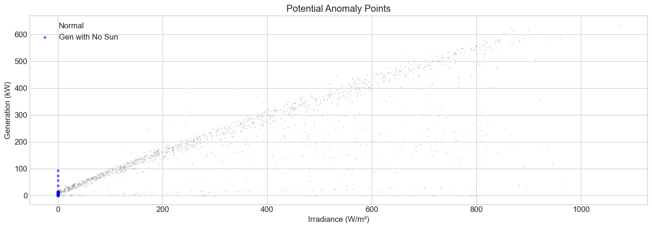
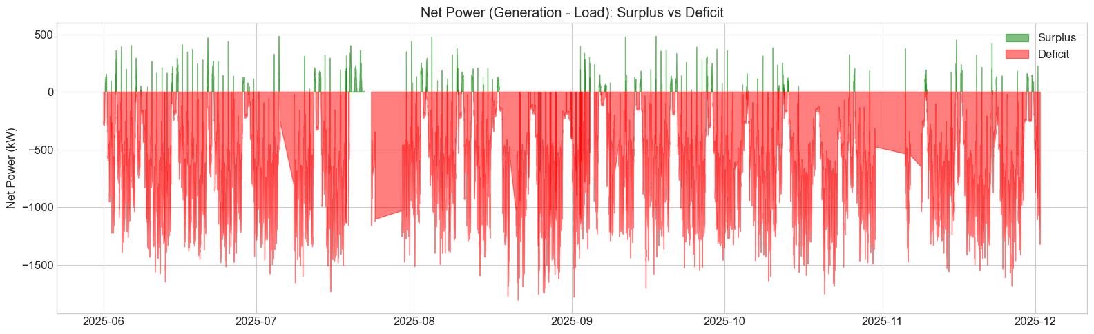
EDA: ข้อสังเกตสำคัญ
พบ 1,655 จุดข้อมูล: มีการผลิตไฟฟ้าทั้งที่ไม่มีแสงแดด (อาจเป็นปัญหาเซ็นเซอร์)
พบ 0 จุดข้อมูล: แสงแดดจัดแต่ไม่มีการผลิต (ไม่พบความเสียหายอุปกรณ์ชัดเจน)
ประสิทธิภาพการผลิต (ช่วงกลางวัน): ค่าเฉลี่ย = 0.71 kW/(W/m²)
พลังงานแสงอาทิตย์เกินโหลดเพียง 10.8% ของเวลา
ไซต์พึ่งพาไฟฟ้าจากกริด 89.2% ของเวลา
รูปแบบระฆังคว่ำชัดเจนสำหรับการผลิต/ความเข้มแสงรายวัน
เห็นการเปลี่ยนแปลงตามฤดูกาลตลอด มิ.ย. - ธ.ค.

Slide 10
การฝึกสอนโมเดล
แนวทาง Machine Learning และ Deep Learning

Slide 11
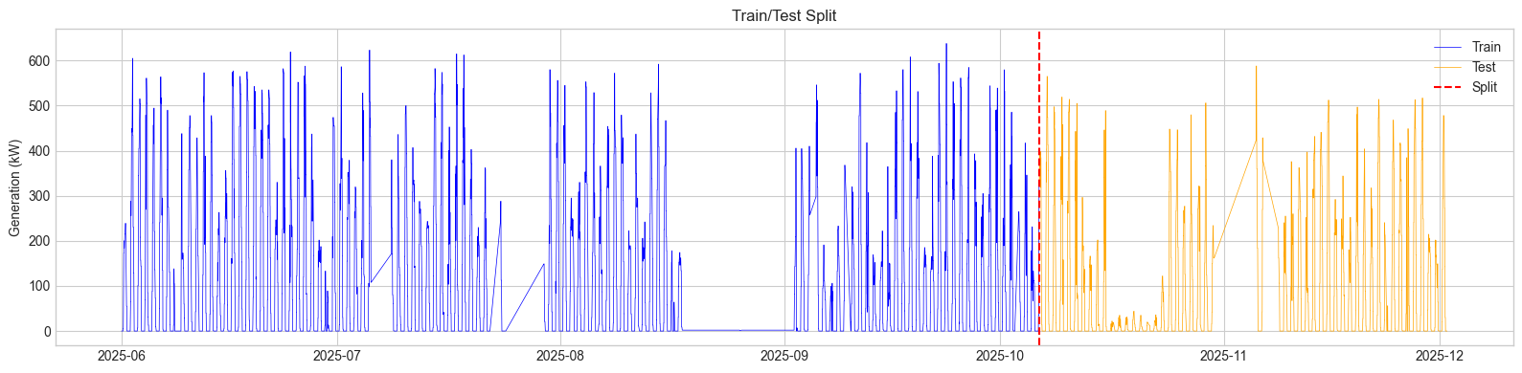
ภาพรวมวิธีการ (Methodology)
การแบ่งข้อมูล Train/Test (ตามลำดับเวลา ไม่สุ่ม)
ชุดข้อมูล | จำนวนแถว | ช่วงเวลา | สัดส่วน
Train | 10,509 | 1 มิ.ย. - 6 ต.ค. 2568 | 70%
Test | 4,504 | 6 ต.ค. - 1 ธ.ค. 2568 | 30%
โมเดลที่ฝึกทั้งหมด 6 โมเดล
# | โมเดล | ประเภท | แนวทาง
1 | Isolation Forest | ML, ไม่มีผู้สอน | ค้นหาจุดข้อมูลที่แยกตัวออกจากกลุ่มได้ง่าย
2 | Random Forest | ML, มีผู้สอน | ทำนายการผลิต; ค่าผิดพลาดมาก = ความผิดปกติ
3 | LSTM | DL, อนุกรมเวลา | เรียนรู้รูปแบบเวลาจากหน้าต่าง 1 ชั่วโมง
4 | CNN-LSTM | DL, ลูกผสม | CNN ดึงฟีเจอร์เฉพาะที่ + LSTM จับพลวัตเวลา
5 | LSTM Autoencoder | DL, การสร้างใหม่ | บีบอัดและสร้างรูปแบบปกติใหม่
6 | Transformer | DL, Self-Attention | กลไก Attention จับความสัมพันธ์ข้ามทุก timestep

Slide 12
สถาปัตยกรรมโมเดล Deep Learning
PyTorch | Input: 4 timesteps x 3 features | Output: 3 features
LSTM (53,123 params)
CNN-LSTM (8,819 params)
LSTM Autoencoder (16,611)
Transformer (~37K params)
LSTM 2 ชั้น (hidden=64)
Dropout 0.2
FC: 64 -> 32 -> 3
ใช้ output timestep สุดท้าย
Conv1D: 3->32->16 filters
LSTM 1 ชั้น (hidden=32)
FC: 32 -> 32 -> 3
ประหยัดพารามิเตอร์ที่สุด
Encoder: LSTM 3->32->16
Bottleneck: 16 มิติ
Decoder: LSTM 16->32->3
สร้างลำดับ input ใหม่
Input proj + Pos Encoding
Encoder 2 ชั้น, 2 heads
d_model=32, ff_dim=64
Global avg pool + FC
การตั้งค่าการฝึกสอน
พารามิเตอร์ | ค่า | พารามิเตอร์ | ค่า
Optimizer | Adam (lr=0.001) | Batch Size | 32
LR Scheduler | ReduceLROnPlateau (factor=0.5) | Early Stopping | Patience=15
Loss Function | MSE | Gradient Clipping | Max norm=1.0
Scaling | MinMaxScaler (0-1) | GPU | NVIDIA RTX 3060 Ti

Slide 13
วิธีการตรวจจับความผิดปกติ
กฎ 3-Sigma บนค่าผิดพลาดจากการทำนาย
แบบทำนาย (RF, LSTM, CNN-LSTM, Transformer)
แบบสร้างใหม่ (LSTM Autoencoder)
1. ค่าผิดพลาด = |ค่าจริง - ค่าทำนาย|
2. เกณฑ์ = ค่าเฉลี่ย(ผิดพลาด) + 3 x ส่วนเบี่ยงเบน(ผิดพลาด)
3. ถ้าค่าผิดพลาด > เกณฑ์ --> ผิดปกติ
1. สร้างลำดับ input ใหม่ผ่าน bottleneck
2. ค่าผิดพลาด = |ลำดับจริง - ลำดับที่สร้างใหม่|
3. เกณฑ์จากข้อมูล training (3-sigma)
ค่าผิดพลาดสูง = รูปแบบที่โมเดลไม่เคยเรียนรู้ = ผิดปกติ
ทำไมต้อง 3-Sigma?
ในการแจกแจงปกติ 99.7% ของข้อมูลอยู่ภายใน 3 ส่วนเบี่ยงเบนมาตรฐาน
จุดที่เกิน 3-sigma มีความหายาก (0.3%) และน่าจะเป็นความผิดปกติจริง
ปรับได้: 2-sigma = ไวกว่า (ตรวจพบมากขึ้น อาจมี false positive มากขึ้น) | 4-sigma = อนุรักษ์นิยมกว่า
ใช้เกณฑ์เดียวกันทุกโมเดลเพื่อการเปรียบเทียบที่เป็นธรรม

Slide 14
ผลลัพธ์
ประสิทธิภาพการทำนาย และ การตรวจจับความผิดปกติ

Slide 15
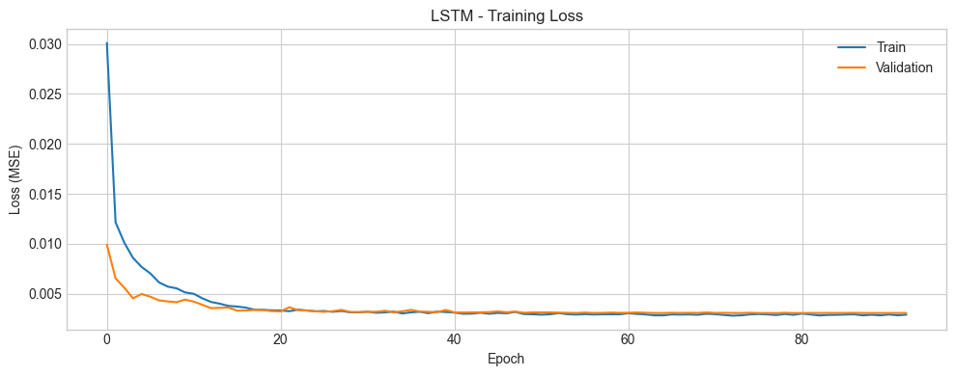
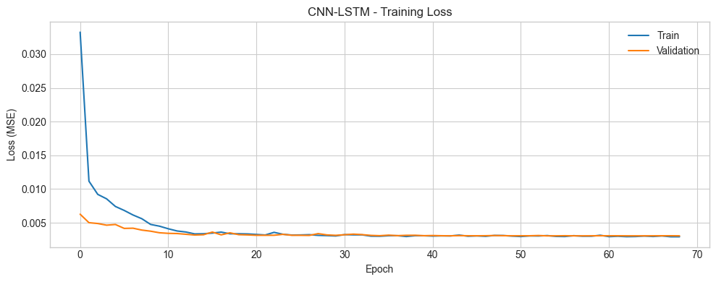
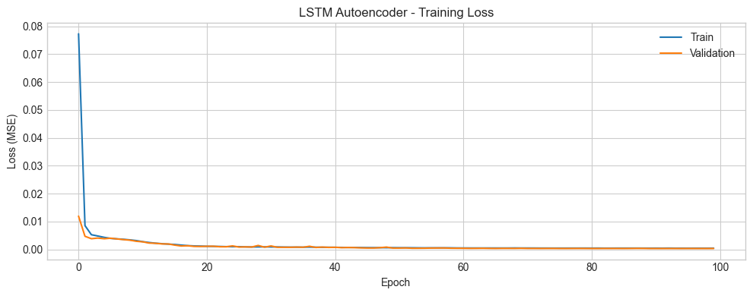
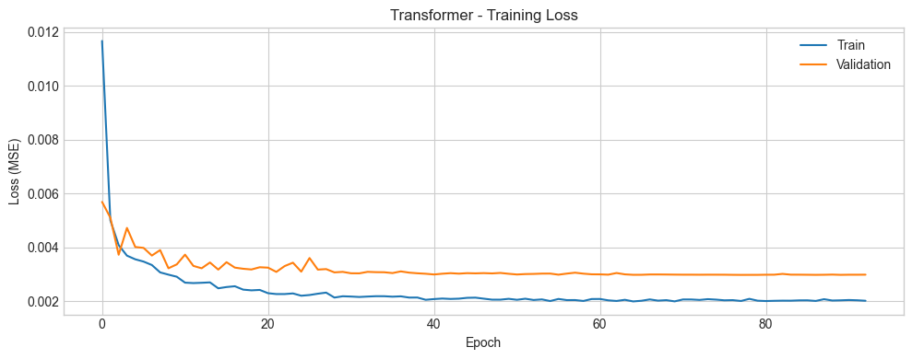
กราฟ Training Loss

Slide 16
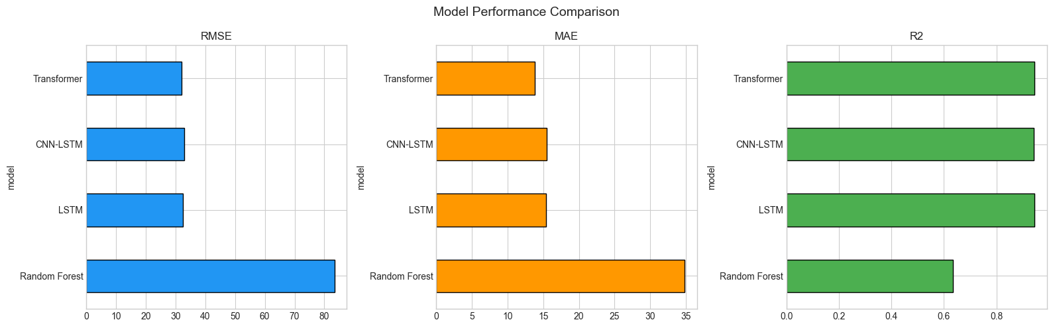
ผลการทำนาย (Test Set)
โมเดล | RMSE | MAE | R² | พารามิเตอร์
Random Forest | 83.37 | 34.80 | 0.6346 | -
LSTM | 32.46 | 15.43 | 0.9445 | 53,123
CNN-LSTM | 32.87 | 15.45 | 0.9431 | 8,819
Transformer * | 32.05 | 13.76 | 0.9459 | ~37K
* โมเดลที่ดีที่สุด

Slide 17
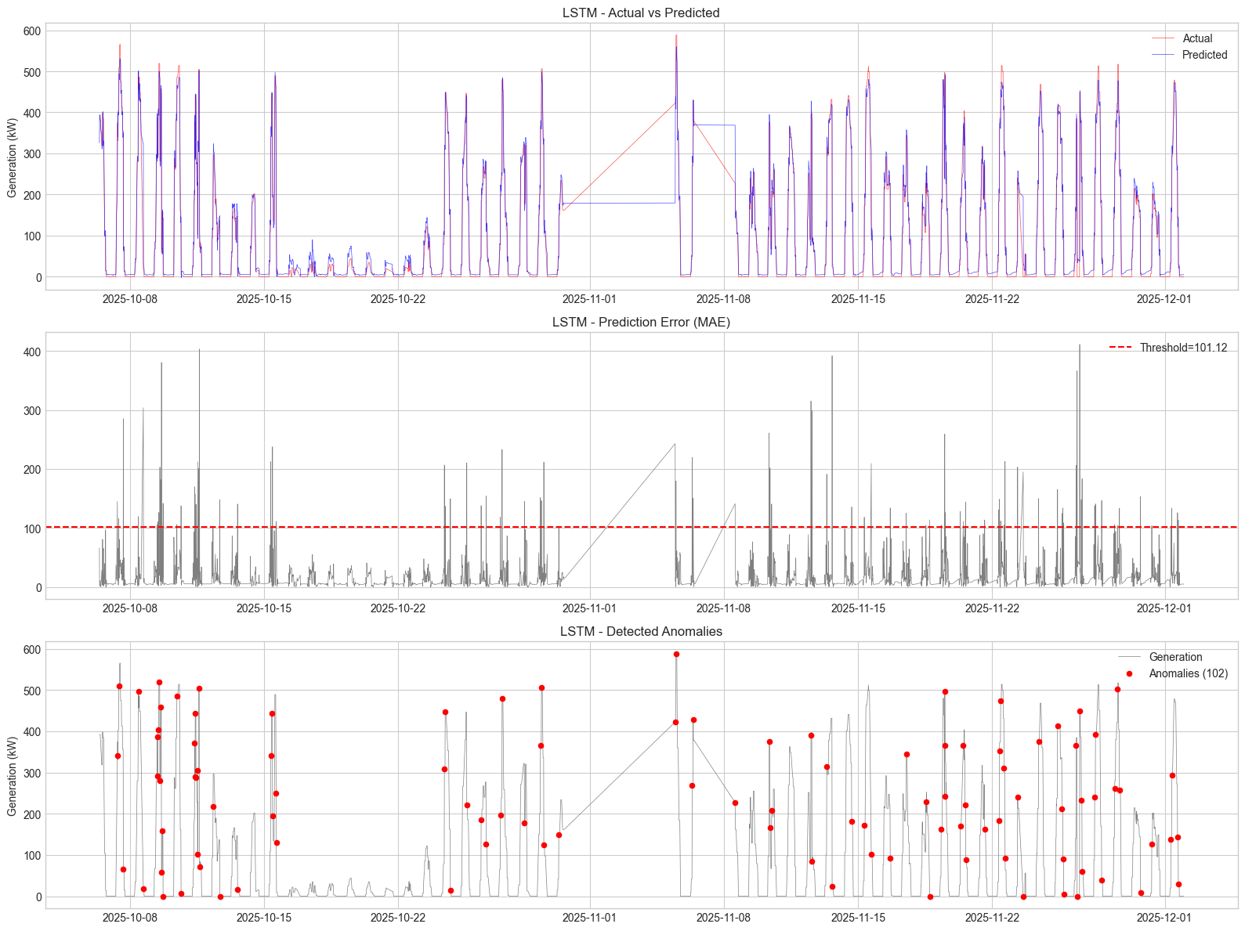
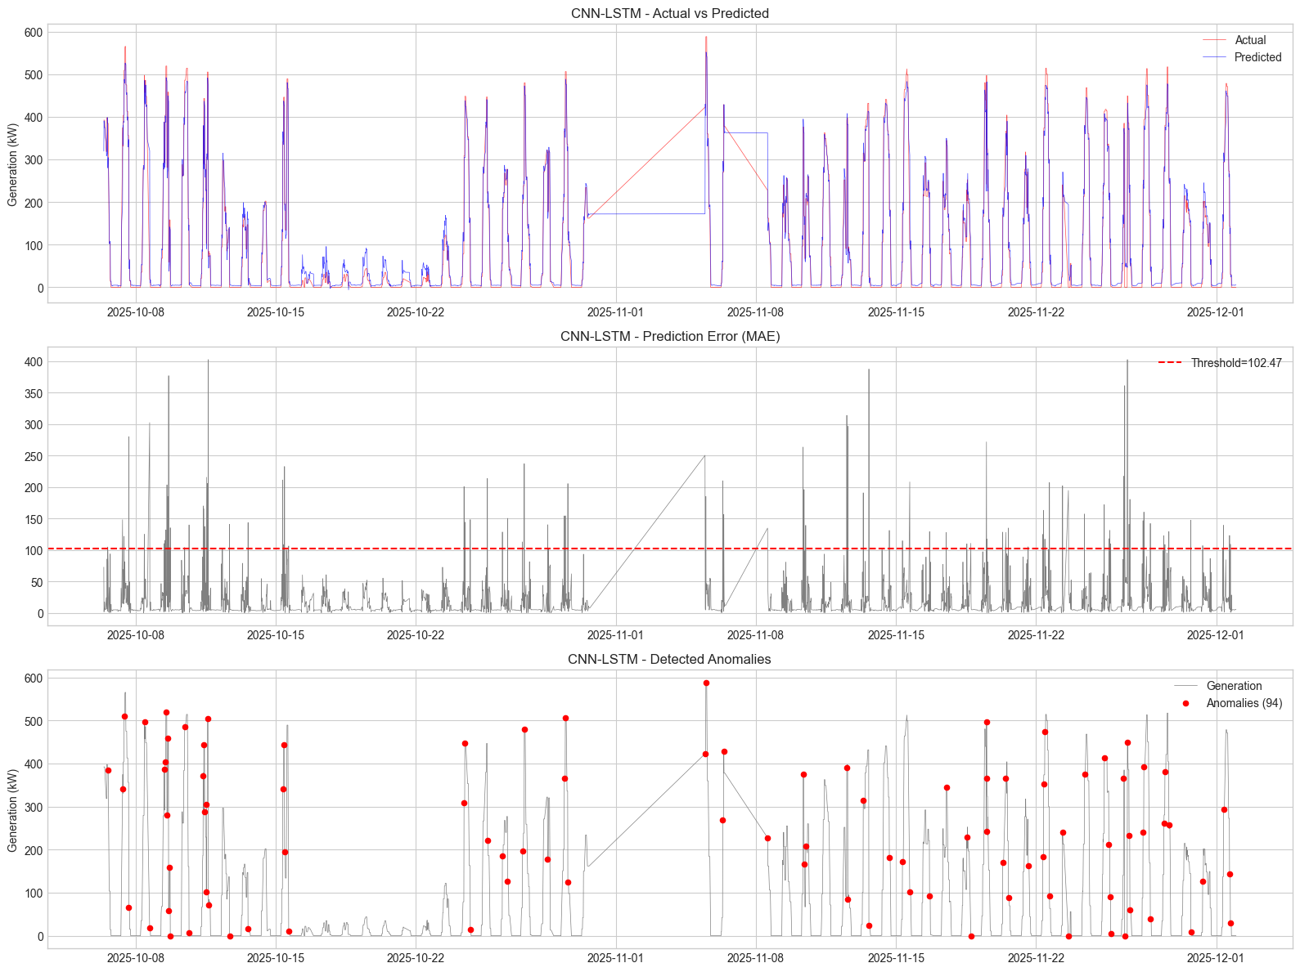
ค่าทำนาย vs ค่าจริง: LSTM และ CNN-LSTM

Slide 18
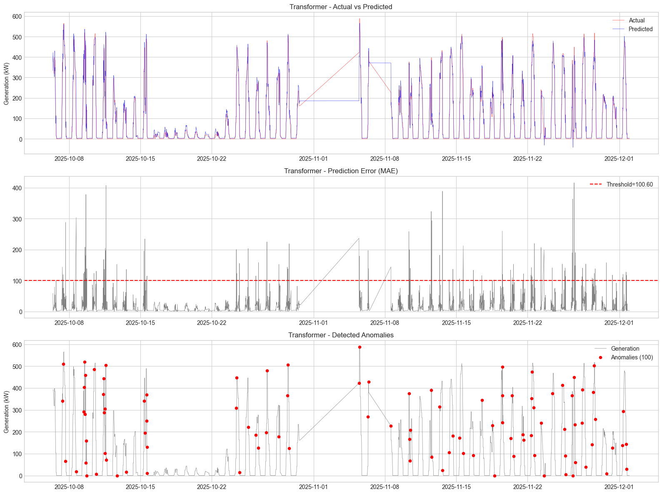
ค่าทำนาย vs ค่าจริง: Transformer (โมเดลดีที่สุด)

Slide 19
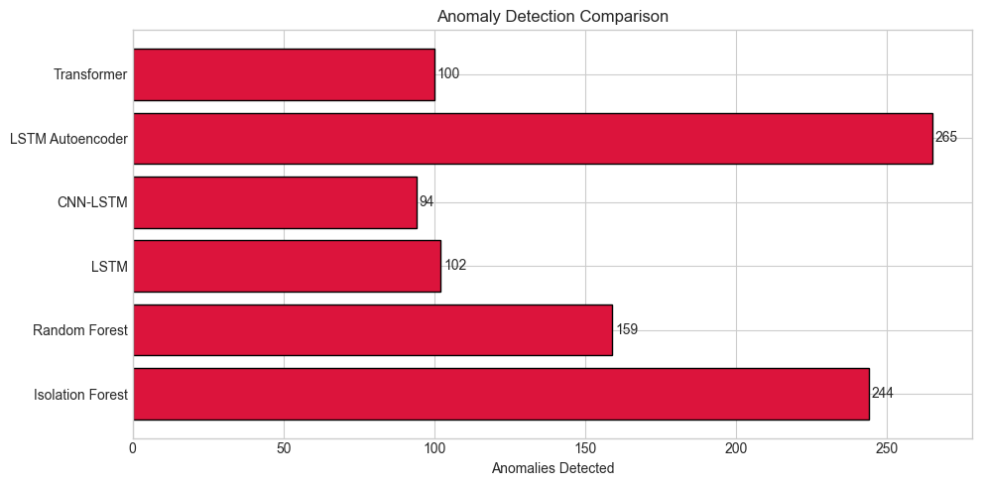
ผลการตรวจจับความผิดปกติ
โมเดล | วิธีการ | ผิดปกติ | % ของ Test
Isolation Forest | Isolation score | 244 | 5.4%
Random Forest | 3-sigma MAE | 159 | 3.5%
LSTM | 3-sigma MAE | 102 | 2.3%
CNN-LSTM | 3-sigma MAE | 94 | 2.1%
LSTM Autoencoder | 3-sigma recon. | 265 | 5.9%
Transformer | 3-sigma MAE | 100 | 2.2%
อนุรักษ์นิยมที่สุด: CNN-LSTM (94 จุด, 2.1%)
ไวที่สุด: LSTM Autoencoder (265 จุด, 5.9%) - แบบสร้างใหม่จับความเบี่ยงเบนละเอียดกว่า
โมเดล DL แบบทำนาย ลู่เข้าที่ ~2.1-2.3% - สอดคล้องและเชื่อถือได้
วิธี Unsupervised (IF, AE) ตรวจพบมากกว่า แต่อาจมี false positive มากขึ้น

Slide 20
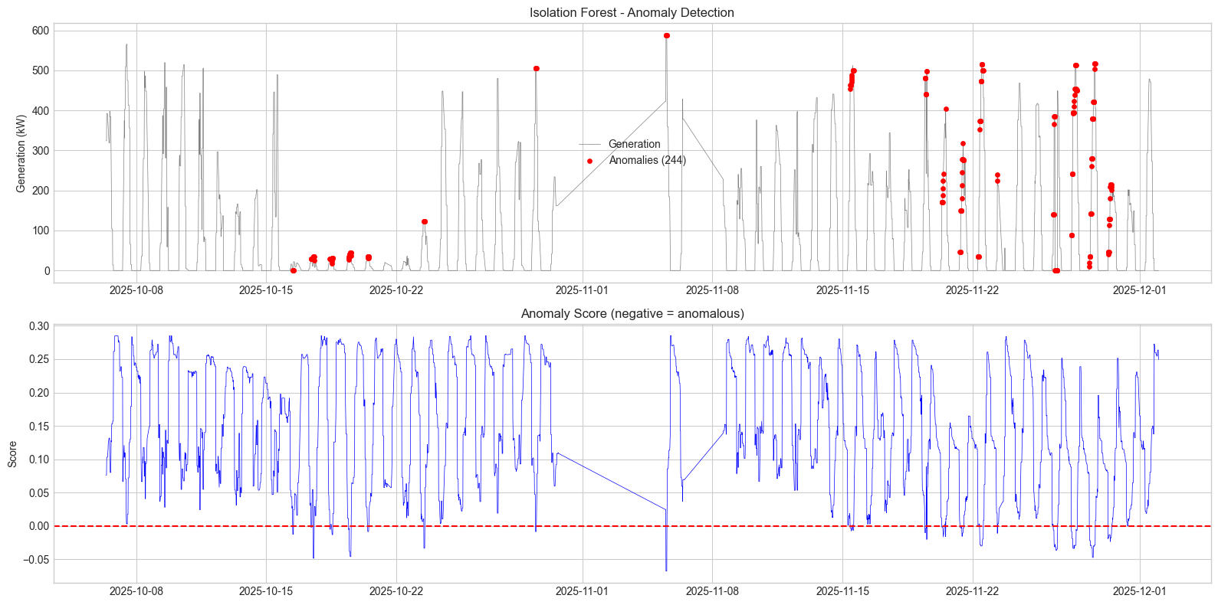
การแสดงผลความผิดปกติ: โมเดล ML

Slide 21
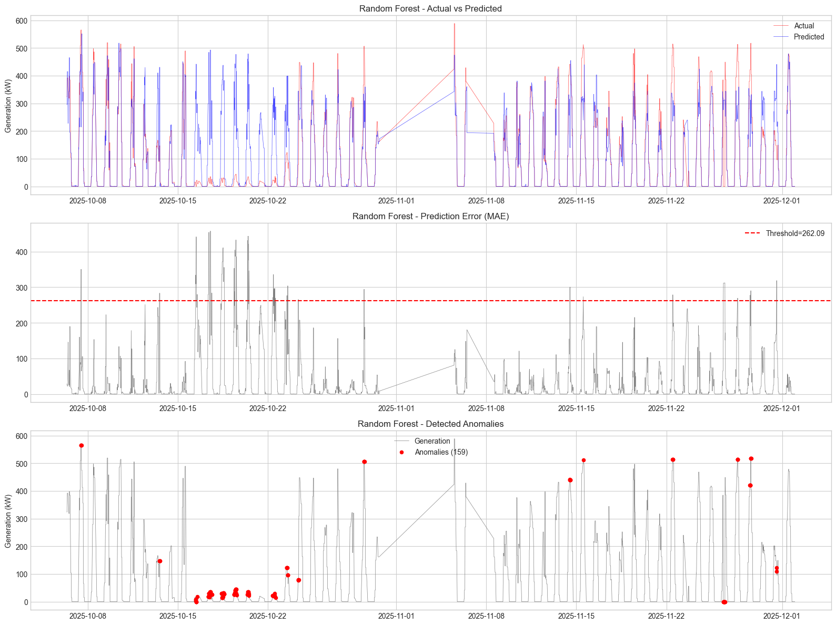
การแสดงผลความผิดปกติ: โมเดล ML

Slide 22
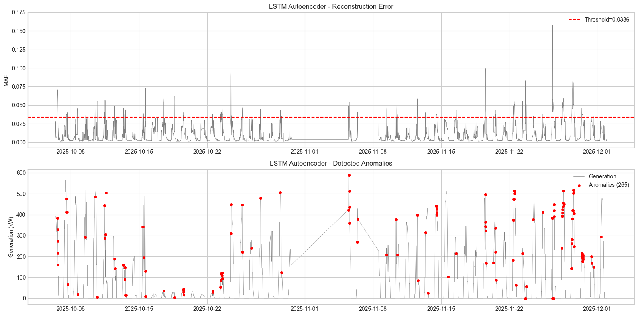
การแสดงผลความผิดปกติ: LSTM Autoencoder

Slide 23
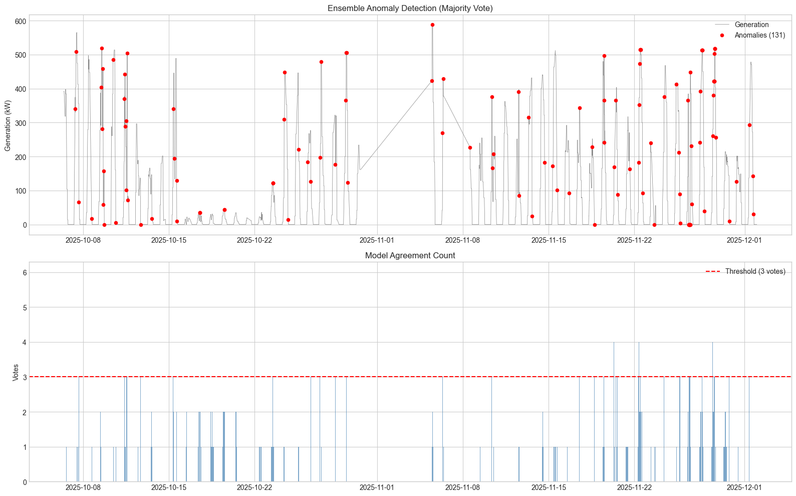
การตรวจจับแบบ Ensemble (Majority Vote)
ระดับความเห็นพ้อง | จำนวนจุด | %
0 โมเดล (ปกติ) | 3,939 | 87.5%
1 โมเดล | 311 | 6.9%
2 โมเดล | 119 | 2.6%
3 โมเดล (ผิดปกติ) | 114 | 2.5%
4 โมเดล (ผิดปกติ) | 13 | 0.3%
5 โมเดล (ผิดปกติ) | 3 | 0.07%
6 โมเดล (ผิดปกติ) | 1 | 0.02%
ผิดปกติรวม Ensemble: 131 จุด (2.9%) กฎ: ผิดปกติเมื่อ >= 3 ใน 6 โมเดลเห็นพ้อง

Slide 24
ความผิดปกติเหล่านี้หมายถึงอะไร?
รูปแบบความผิดปกติ | สาเหตุที่เป็นไปได้ | สิ่งที่ต้องดำเนินการ
แสงแดดจัด + ผลิตไฟน้อย | แผงโซลาร์เสีย, อินเวอร์เตอร์ขัดข้อง, เงาบัง | ตรวจสอบแผงและอินเวอร์เตอร์
การผลิตตกฮวบกะทันหัน | อุปกรณ์ตัด, การเชื่อมต่อกริดขาด | ตรวจเบรกเกอร์และการเชื่อมต่อกริด
ผลิตไฟทั้งที่ไม่มีแสงแดด | เซ็นเซอร์ทำงานผิดปกติ, ข้อผิดพลาดในการบันทึกข้อมูล | สอบเทียบเซ็นเซอร์
ประสิทธิภาพลดลงอย่างค่อยเป็นค่อยไป | แผงโซลาร์เสื่อมสภาพ, ฝุ่นสะสม | กำหนดการทำความสะอาด/บำรุงรักษา
กำลังผลิตพุ่งผิดปกติ | เซ็นเซอร์เลื่อนค่า | ตรวจสอบค่าเซ็นเซอร์
ผลกระทบเชิงปฏิบัติ
ตรวจพบ 131 จุดเวลาที่ถูกตั้งค่าสถานะ ใน ~2 เดือนของข้อมูลทดสอบ (ต.ค.-ธ.ค. 2568)
แต่ละจุดแทนหน้าต่าง 15 นาที ที่ระบบทำงานผิดปกติ
ทีมปฏิบัติการสามารถตรวจสอบกลุ่มความผิดปกติเพื่อวิเคราะห์สาเหตุ
ลดภาระการตรวจสอบด้วยตา โดยเน้นเฉพาะการแจ้งเตือนที่มีความน่าเชื่อถือสูง

Slide 25
สรุปผล
1. Deep Learning เหนือกว่า ML แบบดั้งเดิมอย่างชัดเจน: R² เพิ่มจาก 0.63 (Random Forest) เป็น 0.95 (Transformer) - ลดความแปรปรวนที่อธิบายไม่ได้ 49%
2. Transformer ทำนายได้แม่นยำที่สุด (RMSE=32.05, MAE=13.76, R²=0.9459) ขณะที่ CNN-LSTM ประหยัดที่สุด (ความแม่นยำใกล้เคียงด้วยพารามิเตอร์น้อยกว่า 6 เท่า)
3. ความเข้มแสงเป็นตัวทำนายหลัก (ความสำคัญ 94.6%) ยืนยันความสัมพันธ์ทางฟิสิกส์ระหว่างรังสีแสงอาทิตย์กับการผลิตไฟฟ้า
4. Ensemble Voting (เสียงข้างมากจาก 6 โมเดล) ระบุความผิดปกติที่มีความน่าเชื่อถือสูง 131 จุด (2.9%) ในช่วงทดสอบ ลด false positive
5. แนวทางนี้ตีความได้ง่าย: ความผิดปกติหมายถึง ระบบผลิตไฟฟ้าแตกต่างจากที่คาดอย่างมาก เมื่อพิจารณาสภาพอากาศปัจจุบัน
6. พบ 1,655 จุดข้อมูลที่ผลิตไฟฟ้าตอนไม่มีแสงแดด ควรตรวจสอบปัญหาเซ็นเซอร์/ข้อมูล

Slide 26
แผนงานในอนาคต
ลำดับ | งาน | รายละเอียด
สูง | ขยายไปทุกไซต์ | ขยายไปยังทั้ง 4 ไซต์ (ปัจจุบันมีเฉพาะ Site 1)
สูง | ปรับเกณฑ์ | ปรับค่า sigma ต่อไซต์ตาม feedback จากผู้ปฏิบัติงาน
กลาง | จำแนกประเภทความผิดปกติ | แยกประเภท: อินเวอร์เตอร์, แผง, เซ็นเซอร์ ฯลฯ
กลาง | ระบบ Real-time | สร้าง streaming inference สำหรับตรวจสอบต่อเนื่อง
ต่ำ | Transfer Learning | ฝึกล่วงหน้าบน Site 1, fine-tune บน Sites 2-4
ต่ำ | Explainability | เพิ่ม SHAP / Attention visualization เพื่อวิเคราะห์สาเหตุ

Slide 27
ขอบคุณครับ
การตรวจจับความผิดปกติในระบบผลิตไฟฟ้าพลังงานแสงอาทิตย์ ด้วย Machine Learning และ Deep Learning

